Slide 1
哈工大计算机学院2014年秋季学期
《软件工程》-Project
M1: 开题报告
小组名称：____oj小组____
小组成员：金卓林、张韬庚、邱晨晔
2026年11月7日 星期六

Slide 2
选题与分组
题 目 | 自选题目：Online Judge系统
班 号 | 1403106
小组名称 | oj小组
姓名 | 学号 | 联系方式 | 组长/组员
金卓林 | 1140310607 | 1584655380 | 组长
张韬庚 | 1140310616 | 840358841@qq.com | 组员
邱晨烨 | 1140310613 | 13057285313 | 组员
 |  |  | 组员
项目Github地址
指导教师 | 张展

Slide 3
对题目的理解
1、基本背景
  Online Judge是在线评测程序的系统，可以编译并运行用户的提交的代码，并用事先构建好的用例去测试，同时会有诸多的运行限制，可以用于程序设计竞赛的评判与练习。
2、现实意义
  Online Judge系统专用于程序设计竞赛活动和培训，并能够用于编程教学的作业提交等，具有准确、高效的特点。
3、用户及需求来源
  主要为编程竞赛的爱好者、参赛队员以及有意训练程序设计的学生群体。

Slide 4
功能清单
提交代码与判题功能
  能够选择代码对应的语言，编译环境
  能够在不同题目下提交代码并返回相应的判题信息
  能够查看运行状态记录
账户注册、登录以及信息管理功能
  能够提供基本的账户注册登录以及资料的储存和修改
  能够储存用户的做题记录以及判题状态
  提供排名（可拓展：多种排名方式，如通过率，通过总数，某题的最优解等）
试题管理功能
  提供题库中试题的搜索、筛选（可拓展：题单以及Contest相关内容）
消息功能
  站内公告（可拓展：用户之间站内信，用户个人空间）

Slide 5
非功能需求
可用性
  应当保证Online Judge系统的可用性，即能够正确地执行所有预定的功能需求，不发生故障。拥有遵循用户群体习惯的交互界面，美观易懂。
兼容性
  Online Judge作为B/S结构的线上系统，应当保证在不同操作系统以及浏览器配置环境下都能够正确地呈现内容。
安全性
  应当具有基本的安全性标准，如对于未登录用户的限制，对于后台管理权限保护等。

Slide 6
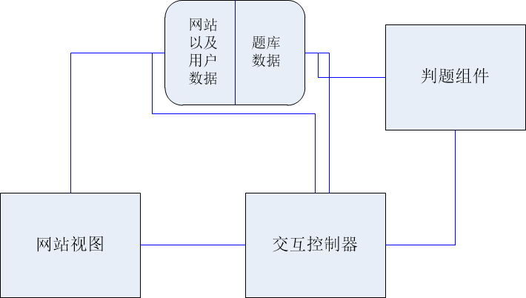
系统的体系结构构思

Slide 7
系统开发技术
编程语言
  JavaScript、Html、CSS
  Python、Java、Ruby
开发环境
  Eclipse、IDLE、FireBug
运行环境
  Server OS：Windows
  Browser：Firefox、Internet Explorer、Chrome

Slide 8
团队分工
组员1：
  主要负责OJ判题组建的搭建、测试与实现
  同时负责题库的引入，判题相关的分析
组员2：
  主要负责网站视图的构建
  同时负责服务器的搭建与维护
组员3：
  主要负责网站控制器和数据模型的编写
  同时统筹整个软件项目，负责不同部分之间的接口编写

Slide 9
开发进度计划
  第五周：搭建测试基本环境，着手准备网页视图的编写和判题组件的实现。
  第六周：写出基本的网页框架（粗略），用简易的原型实现判题。
  第七周：构造出基本的网页视图，继续进行判题实现。
  第八周：编写简易的控制器，完成判题部分。
  第九周：进行用户登录与判题记录部分功能的实现。
  第十周：继续上周内容，争取完成基本的用户相关的功能。
  第十一周：进行中期检查，进行计划调整。
  第十二周：着手开始美化界面，题库录入以及后期修缮。
  第十三周：完成基本需求，开始着手寻求真实用户测试。
  第十四周：根据中期进度调整，灵活运用。
  第十五周：准备答辩，整理代码以及资料。

Slide 10
真实用户来源
同班同学
本校学生、教师
网络上的程序设计爱好者

Slide 11
预期目标
  实现OJ核心功能
  提供OJ基本功能，确保可用性
  进行完整的测试，系统无致命缺陷
  界面美观
  能够保留一定的用户群体

Slide 12
可行性分析
技术
  OJ核心部分可采用开源的OJ源码或者在线OJ的开放API
  有很多成熟的OJ，可以借鉴其功能来构建基本功能
  题库可以利用网络爬虫抓取
  用户的资料等可用数据库实现
  网站构建有现有的大量资料和例子
操作
  登录即可进行练习与测试，无繁杂步骤
  学校中网络上有大量程序设计爱好者，OJ是必不可少的，从而有推广的机会

Slide 13
小结
  在项目真正开始之前，计划和准备是很有必要的。
  报告中叙述了本组此次项目的目的，软件的结构以及实行的计划等。
  在接下来的数周之内，就是执行的阶段。
  希望在之后的实践中，我们能够学到很多。

Slide 14
结束

